Slide 1
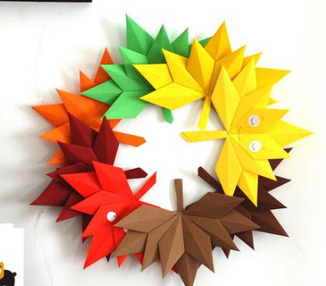
ТЕХНИКА ОРИГАМИ
ОСЕННИЙ ЛИСТ

Slide 2


Slide 3
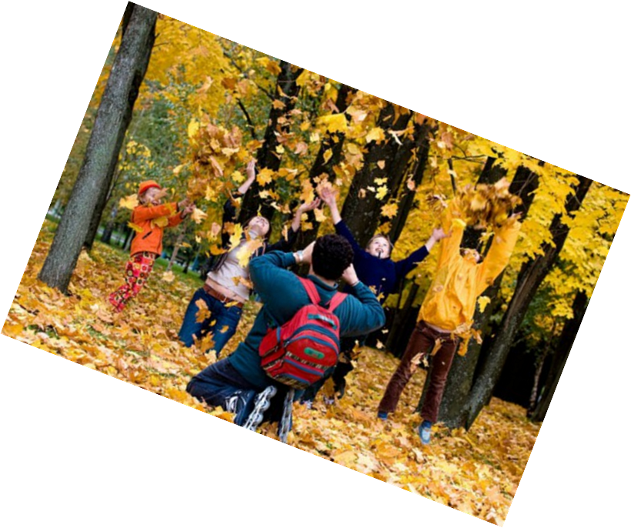

Slide 4
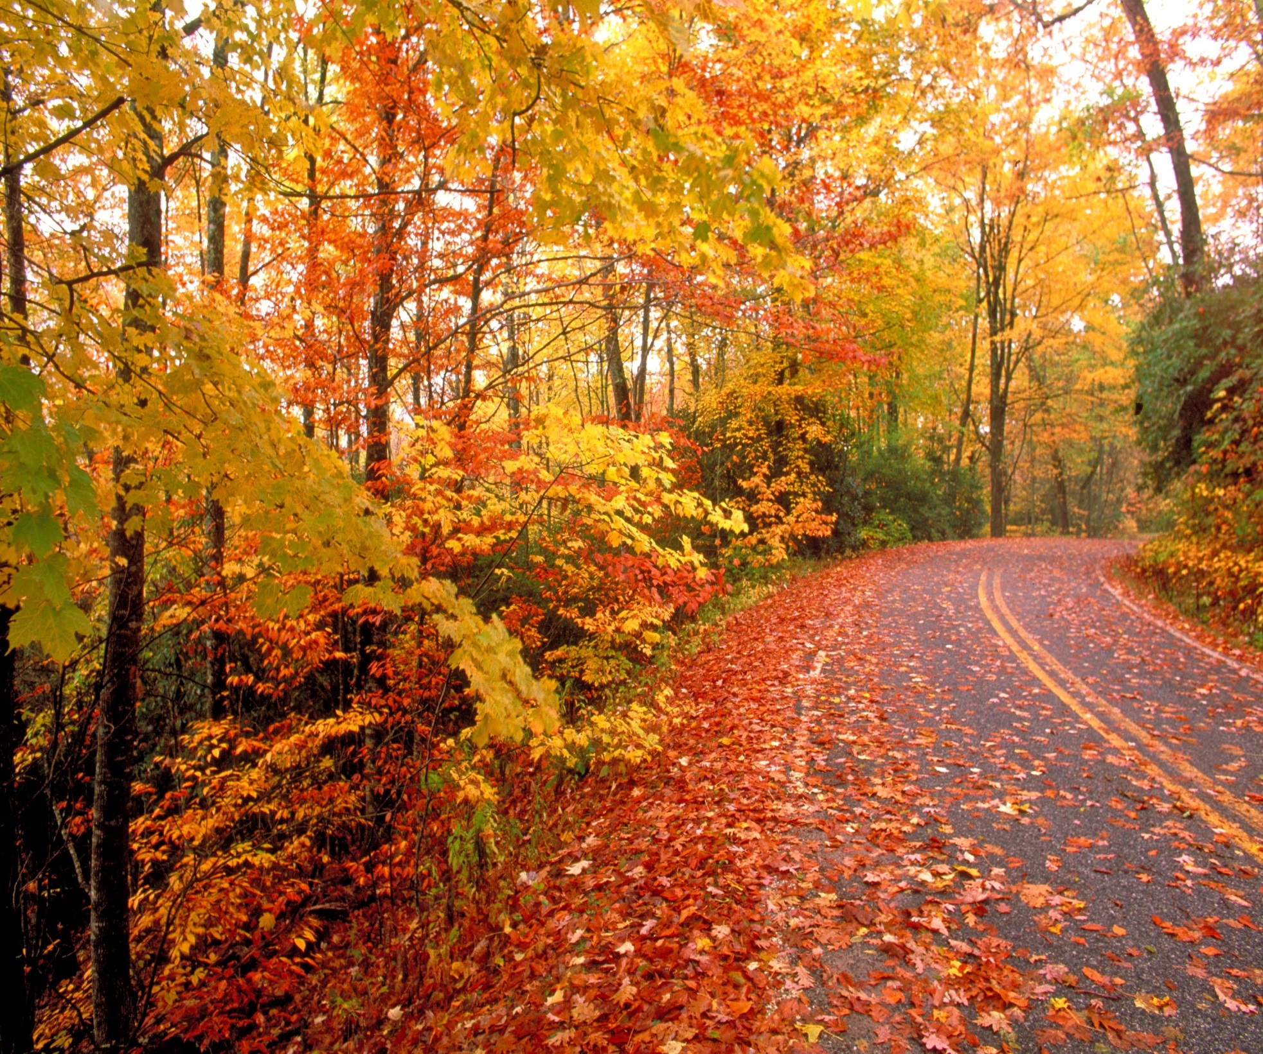

Slide 5
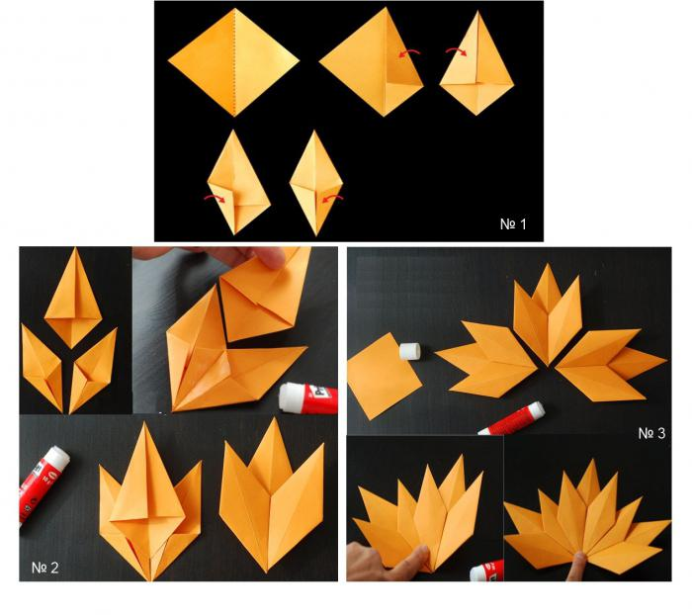
Чтобы сделать осенние листья из бумаги для такого чудесного венка на дверь, понадобится по десять листов цветной бумаги размером 8 х 8 сантиметров на один листочек. Можно использовать листы поменьше или побольше, главное, чтобы это был квадрат.

Slide 6
Инструкция по созданию венка из осенних бумажных листьев: Возьмите один лист бумаги. Сложите его пополам, чтобы получился треугольник. Разверните лист и положите его одним из углов вверх. Сложите левый и правый угол ромба к центральной линии сгиба, как на картинке 1.
Новые левый и правый угол фигуры снова заверните к центру, как на картинке 1.
Сделайте три штуки таких деталей, как в пункте 4.
Сделайте шесть штук таких частей, как в пункте 5.
Возьмите одну деталь из пункта 4 и две - из пункта 5.
Сложите три части, как показано на картинке 2.
Смажьте клеем верхнюю часть и приклейте к ней нижнее две. Сделайте таким же образом еще две детали.
Склейте между собой все три составных, как показано на картинке 3. Надо каждую составную деталь накладывать на другую. В результате у вас получится готовый листик.
Теперь можно сделать веточку. Приклеиваем к задней стороне готового листика бумагу так, чтобы выглядывал один угол (ромбом). Подрежьте приклеенный лист бумаги с двух сторон и сложите его, как показано на картинке снизу. Один осенний лист из бумаги полностью готов. Сделайте еще несколько листочков и соедините их в форму венка.

Slide 7
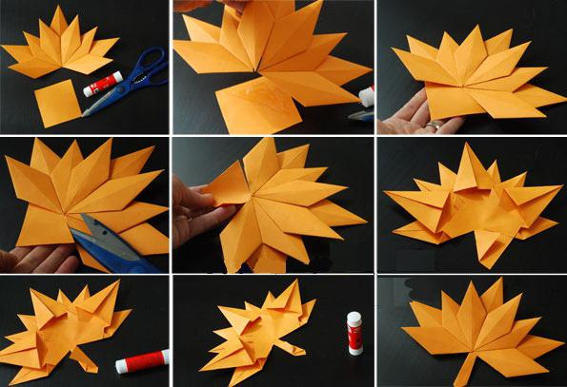

Slide 8
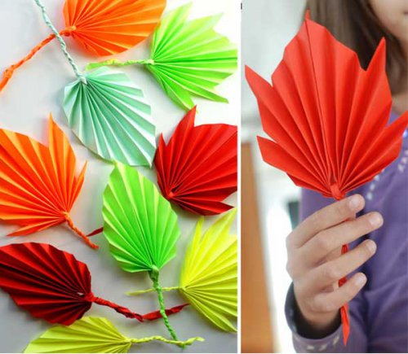
Другой вариант

Slide 9
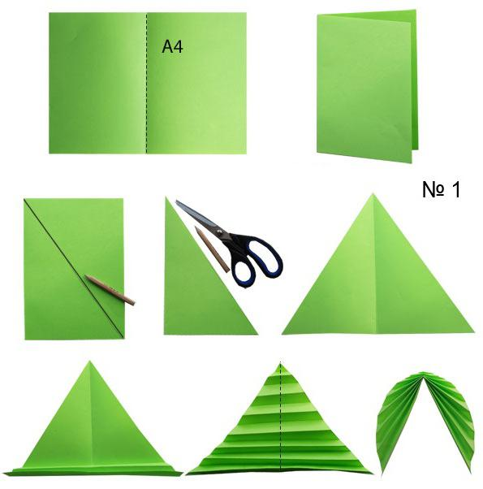
Цветовое предпочтение: красный; оранжевый; желтый; коричневый; зеленый. Главное, чтобы оттенок бумаги был из осенней палитры, с нотками красного и желтого. Орнамент можно выбирать любой: геометрический (полосочки, ромбики, клеточка и так далее), абстрактный или даже с изображением листиков). Также потребуются ножницы и клей. В некоторых случаях удобнее пользоваться клеем-карандашом.

Slide 10
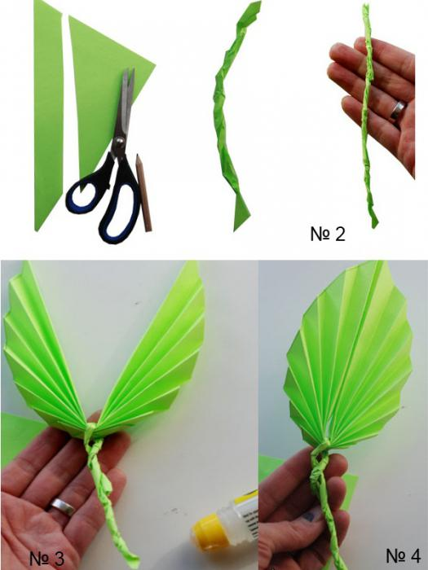

Slide 11
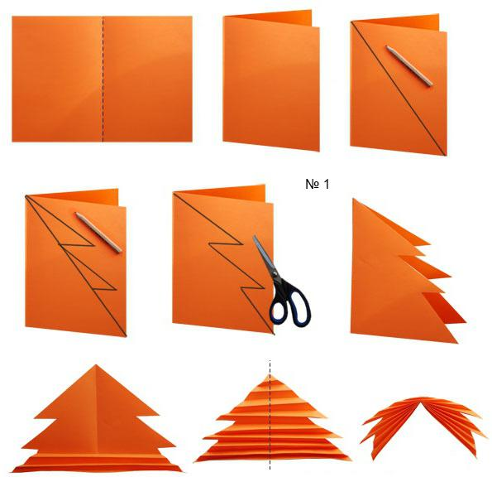

Slide 12
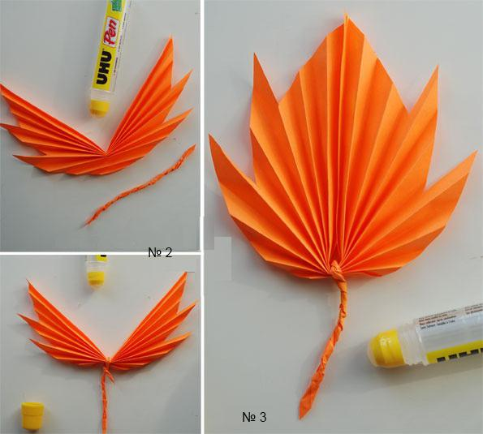
Инструкция, как сделать в технике оригами осенние листья из бумаги, напоминающие кленовые (вторая основная форма): Берем лист формата А4 и складываем его пополам. Проводим карандашом линию от одного угла до противоположного. Рисуем зигзагообразную, похожую на елочку, линию поверх прямой. Вырезаем по намеченному контуру (картинка 1). Складываем получившийся лист бумаги гармошкой. Делаем стебелек (картинка 2). Склеиваем детали между собой (картинка 2).

Slide 13


